Slide 1
Welkom

Slide 2
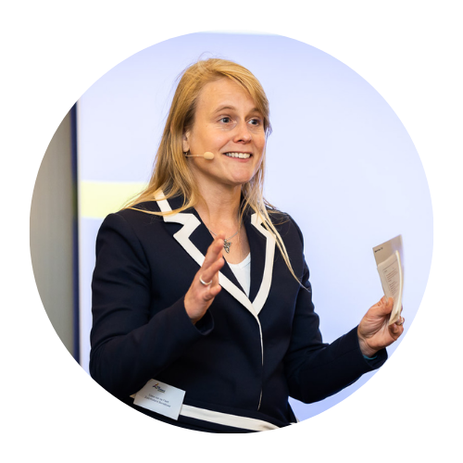
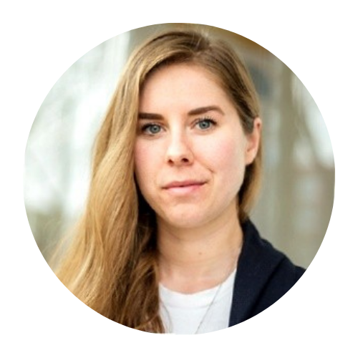
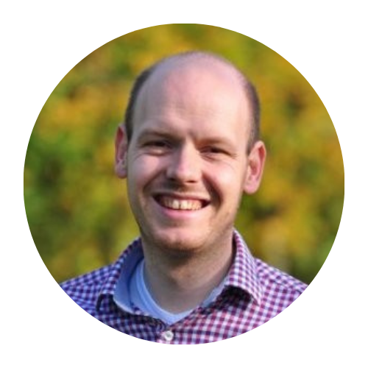
Breakout ronde 1
ZAAL 1
ZAAL 2
Woon-werkverkeer verduurzamen: handvatten geven of duimschroeven aandraaien?
Elske van de Fliert
Mobiliteitsdeskundige | Zero-e
Eerst mensen, dan regels: de 'People's Perspective' van de gemeente Rotterdam
Michiel Couperus | Kate Spierings
Gemeente Rotterdam | Ideate |
Sessie waar u voor ingeschreven heeft, staat op uw badge

Slide 3
Eerst mensen, dan regels: de 'People's Perspective' van de gemeente Rotterdam
Michiel Couperus | Kate Spierings
Gemeente Rotterdam | Ideate

Slide 4
Met de Rotterdammers mee in de mobiliteitstransitie
De mens in Mobiliteit

Slide 5
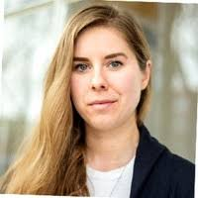
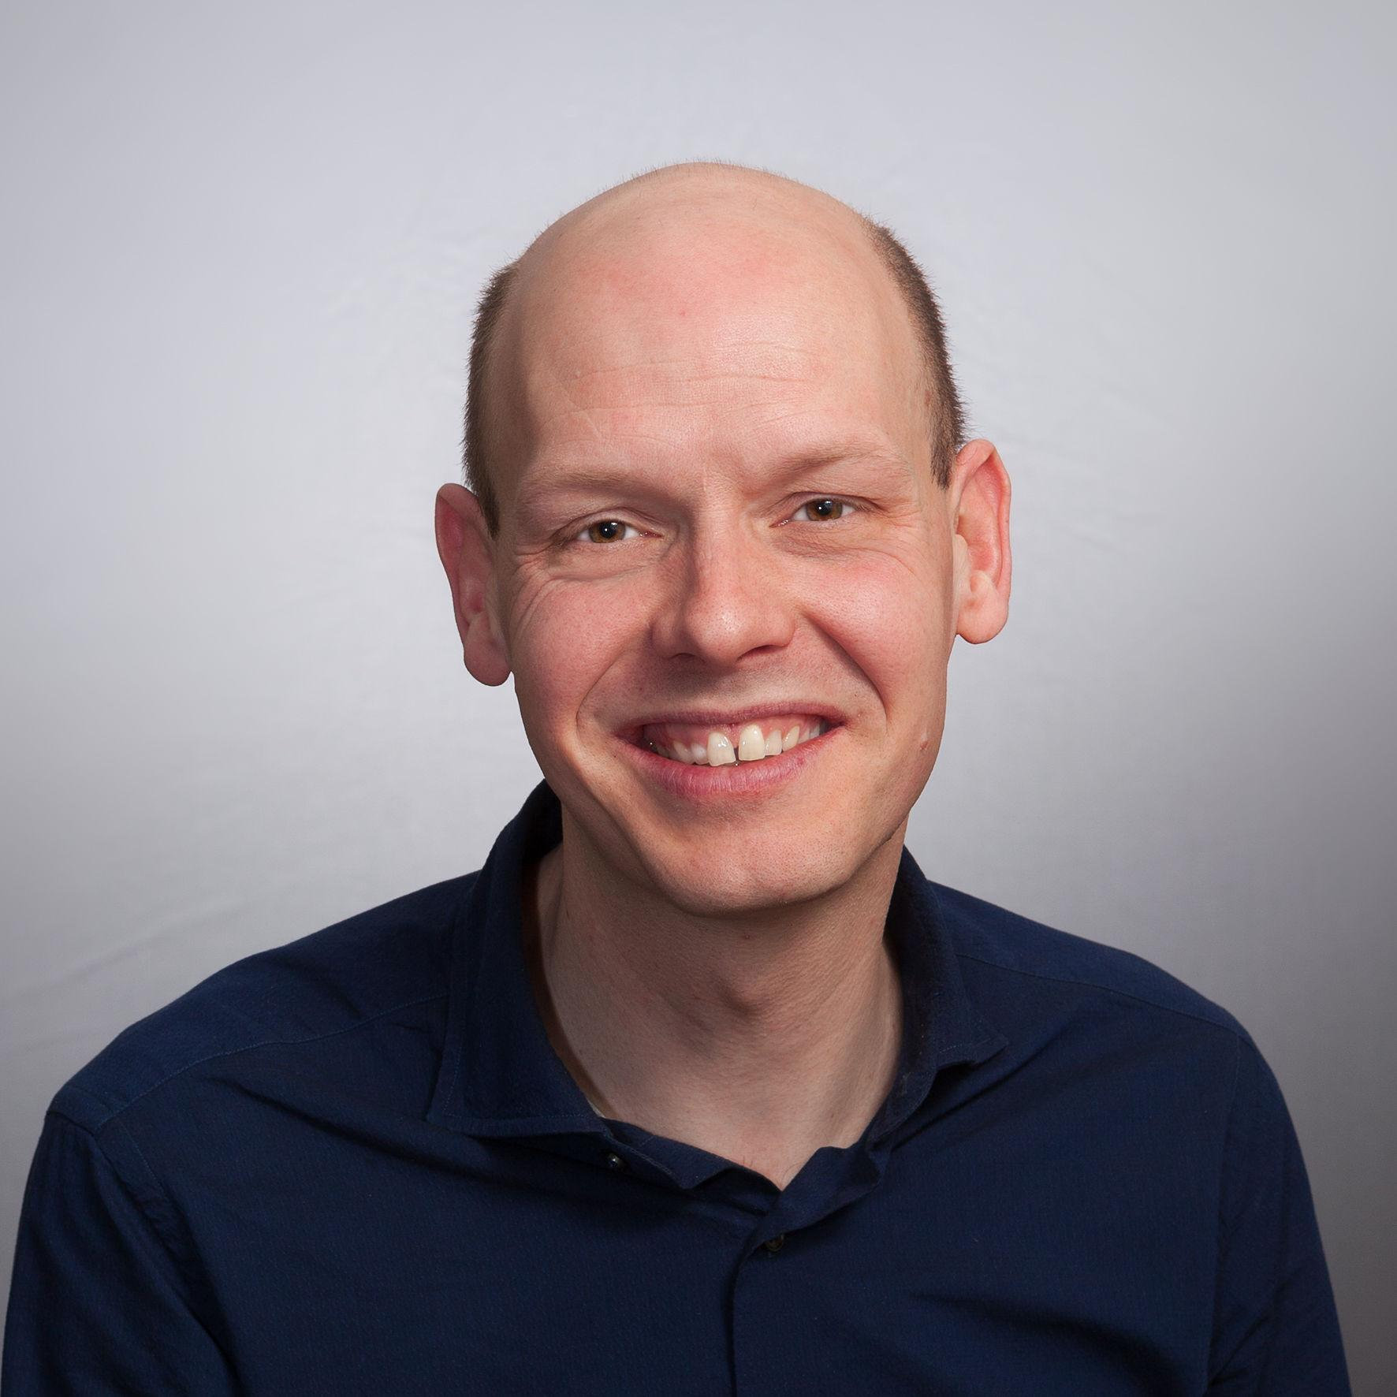
Even voorstellen
Kate Spierings
06-46266504
kate@ideate.nl
Managing Consultant en Senior Designer
Projectleider Wijkaanpak Mobiliteit
Michiel Couperus
06 38163111
m.couperus@rotterdam.nl
Programmacoördinator Fietsstimulering en Gebruikersgerichte Mobiliteit

Slide 6
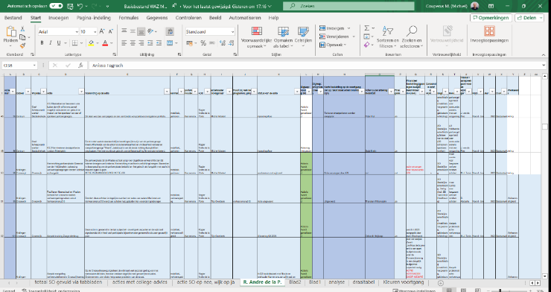
Collegeprogramma Rotterdam:
“We gaan de stad, de wijk, de buurt in om aan keukentafels, wijktafels en bestuurstafels te luisteren naar Rotterdammers, van Hoek van Holland tot Ommoord, van Overschie tot IJsselmonde, van Rozenburg tot Hillegersberg”.
Notes:
Urgentie en Handvaten zijn er, maar vallen in zelfde werkwijze, bescherming, afstand en structuren

Slide 7
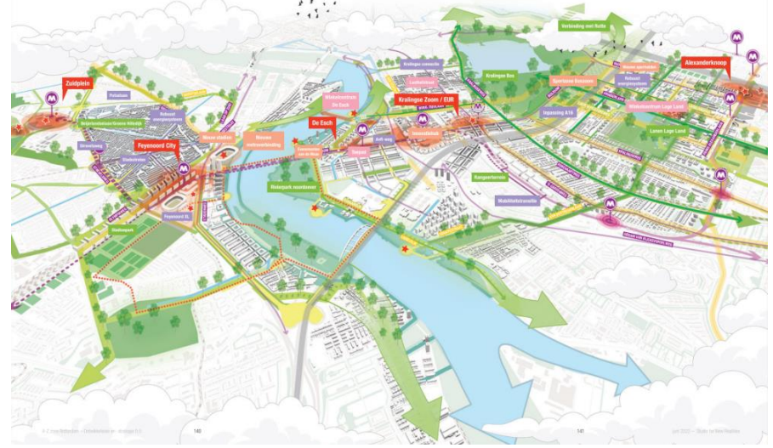
Brede welvaart betreft de kwaliteit van leven hier en nu en de mate waarin deze ten koste gaat van de brede welvaart van latere generaties of van die van mensen elders in de wereld. Bron: Definities (cbs.nl)
Regionaal
Landelijk
Notes:
Intenties zijn er: regionaal: kansen voor mensen, met elkaar voor elkaar, gaat om bereikbaarheid van banenn
Brede welvaart
Nog wat academisch:
- gebiedsgericht werken
- obv historie toekomstgericht werken
- integraal en opgavegericht werken
- inclusief werken
- waardegedreven werken
- transparant werken

Slide 8
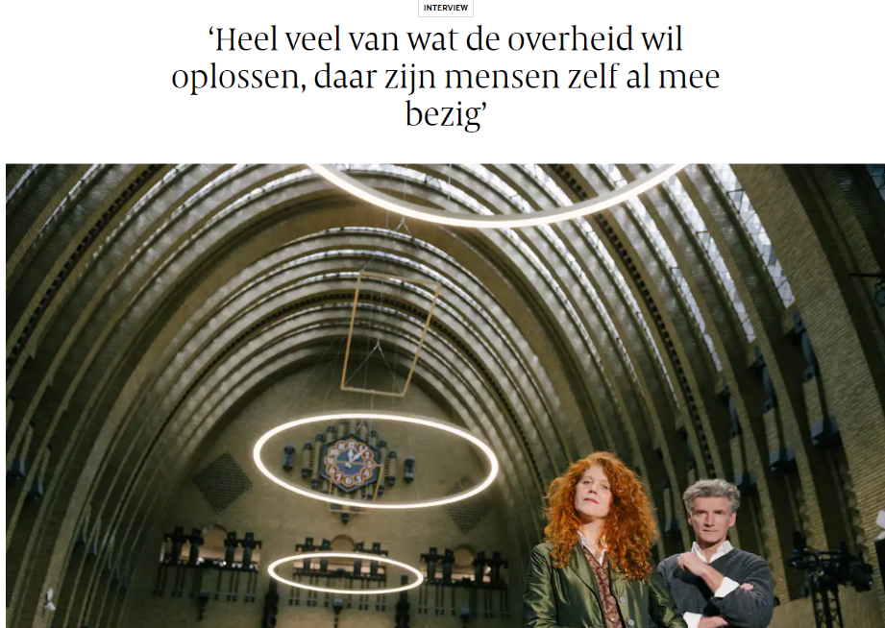
23-09-2023
In 2022 ging amper 38 procent van de Rotterdammers naar de stembus voor de gemeenteraad.
15-12-2023
Wijkraadsleden niet enthousiast over hun rol, blijkt uit AD-onderzoek: ‘We kunnen zaken aankaarten, meer niet’

Slide 10
Versnellen mobiliteits-
transitie vanuit en met de wijk
Verbeteren ruimtelijke
context
Verbeteren mobiliteits-
beleving en gebruik
Vergroot
welzijn
Toegankelijkere &
bereikbaardere wijk
Verbeterde
verblijfskwaliteit
Veiligere
wijk
Gebruiksvriendelijker
mobiliteitsnetwerk
Duurzamere
wijk
Verhogen
kansengelijkheid
Gezondere
wijk
Notes:
P | Van data-gedreven vermoedens naar gevalideerde inzichten
U | Specifiek genoeg voor de wijk, data kritisch bevragen
A |Wijkwandeling, storytelling

Slide 11
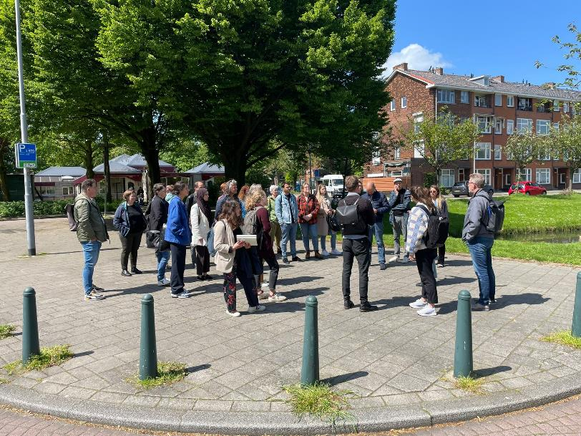
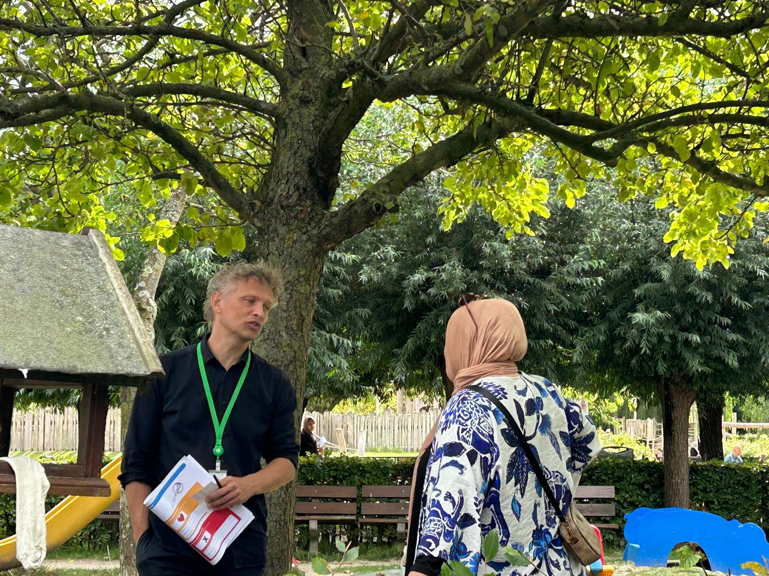
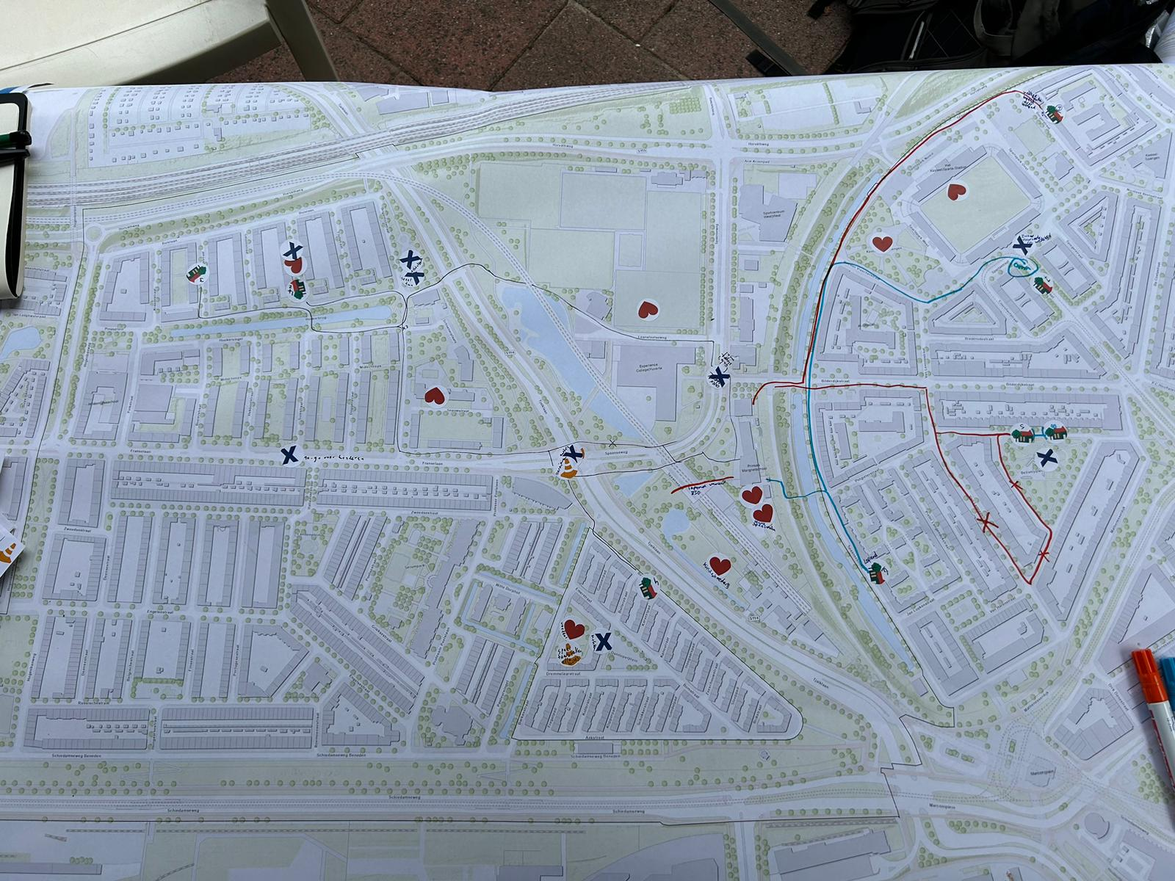
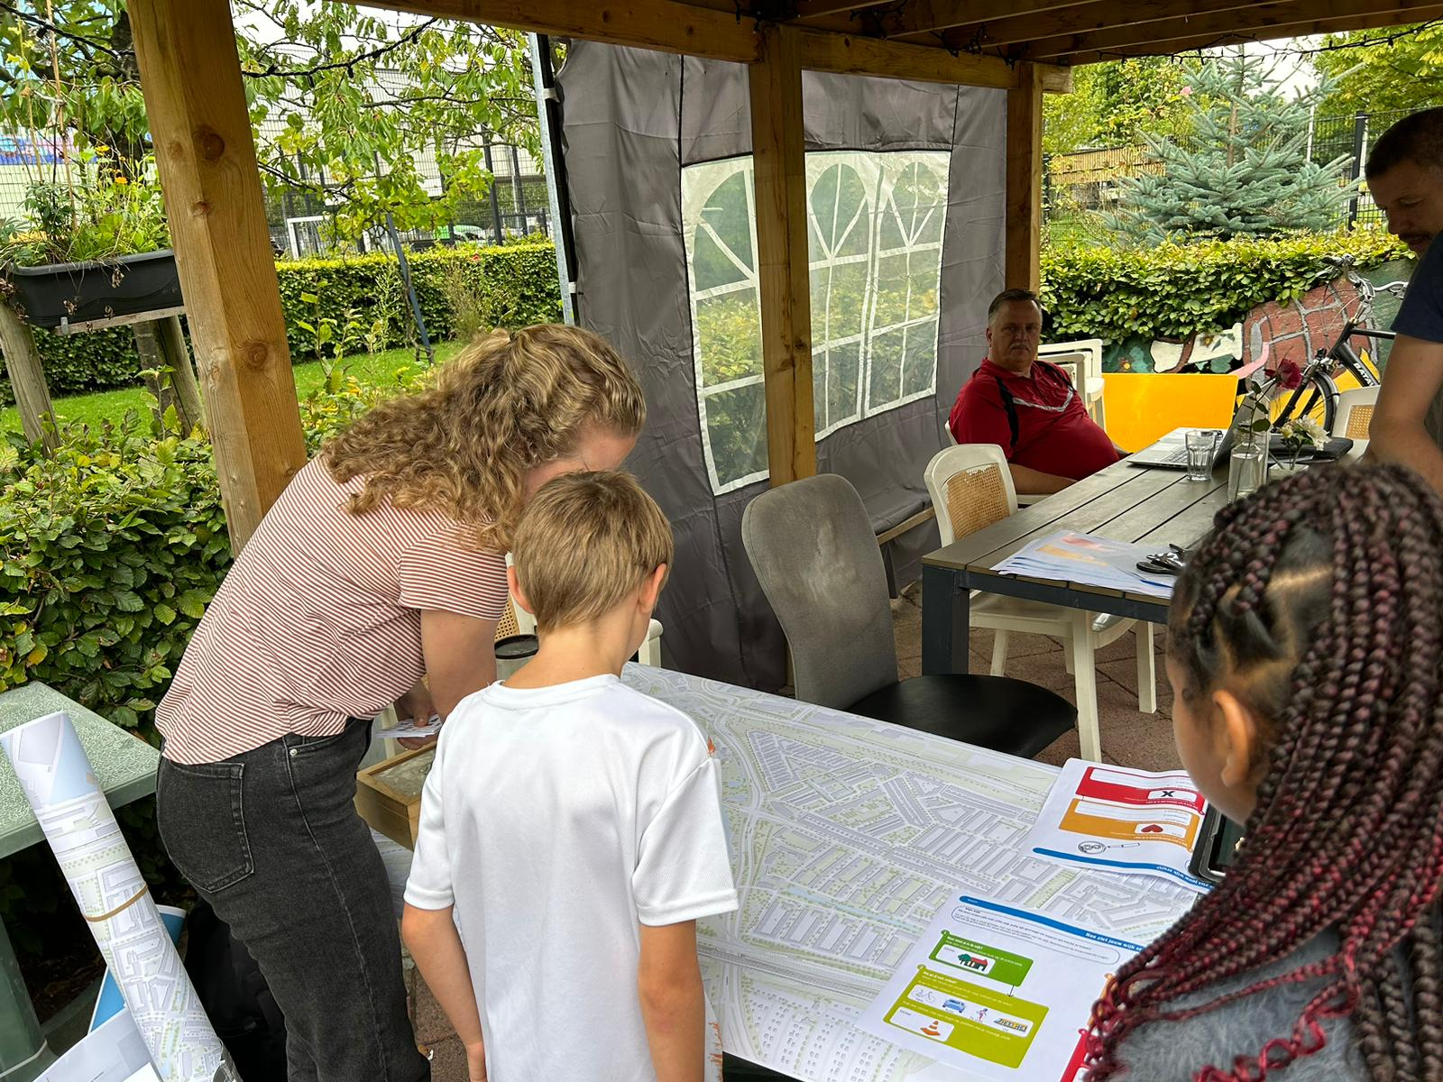
Interviews gebiedsteam + ‘wijkexperts’
Data analyse
(o.a. OBI/Wijkprofiel /Wijkatlas/tellingen/terugkerende enquetes)
Straatgesprekken + mini-enquete (ca. 130)
Demografie
Grondverdeling / opbouw wijk
Brede Mobiliteit
Subdoelen uit ToC
Participatie en betrokkenheid
Notes:
P | Van data-gedreven vermoedens naar gevalideerde inzichten
U | Specifiek genoeg voor de wijk, data kritisch bevragen
A |Wijkwandeling, storytelling

Slide 12
Van data-gedreven vermoedens naar gevalideerde inzichten
Specifiek genoeg, data kritisch bevragen, veilige afstand houden, wachten kan wel, evidence-based werken
Wijkwandeling, storytelling, wijkontwikkeling
Notes:
P | Van data-gedreven vermoedens naar gevalideerde inzichten
U | Specifiek genoeg voor de wijk, data kritisch bevragen
A |Wijkwandeling, storytelling

Slide 13
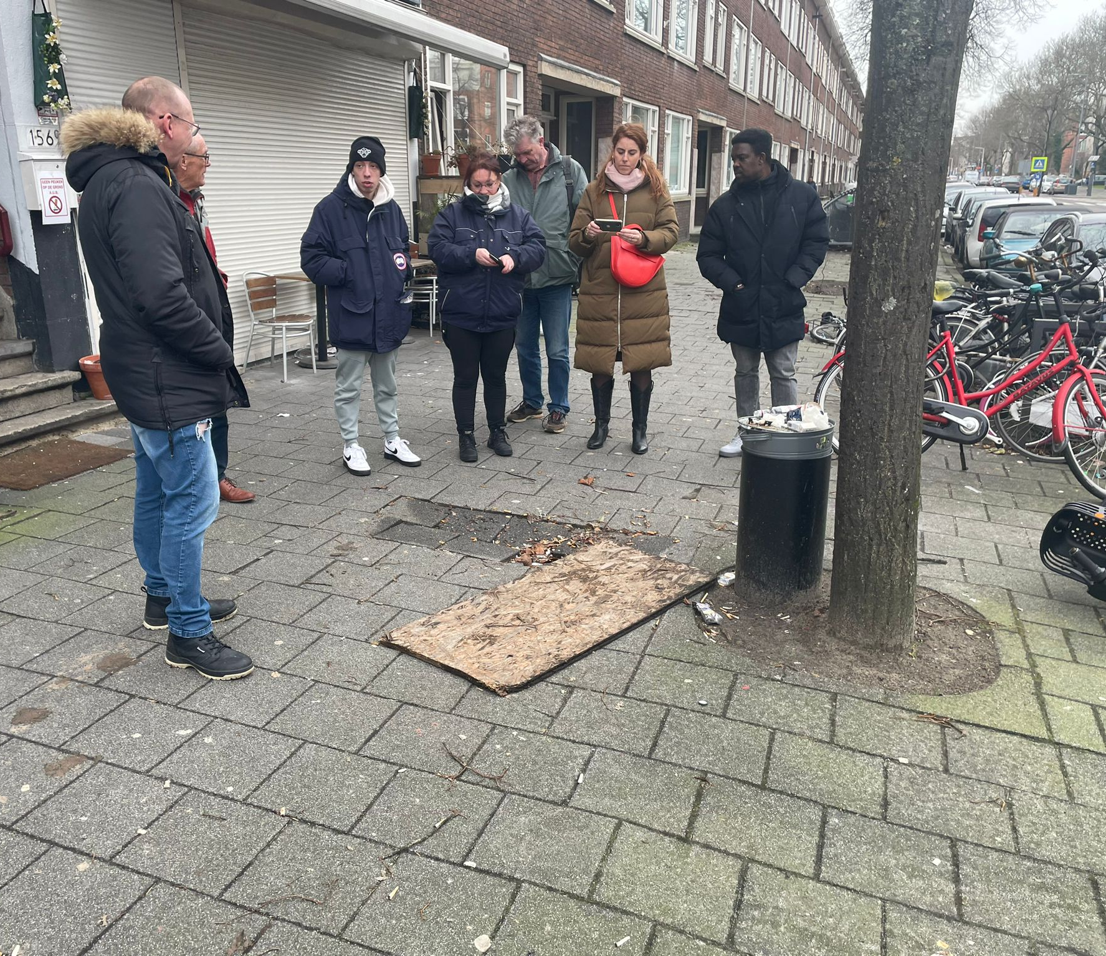
Hardlooproute door
Oud-Mathenesse en M4H
Vier hubs
deelvervoer
Opruimacties voor onbelemmerde mobiliteit
Wijkbus op maat
ouderen
Veilig fietsen +
oversteken OBS Finlandia
Notes:
P | Vertrouwen winnen en direct impact maken
U | Klein bier, denken vanuit mogelijkheden
A |Wisselgelddenken, initatief benutten, vastbijten en niet loslaten, transparant

Slide 14
Vertrouwen winnen en direct impact maken
Klein bier, denken vanuit mogelijkheden, initiatief platslaan
Wisselgelddenken, initatief benutten, vastbijten en niet loslaten, transparante communicatie
Notes:
P | Vertrouwen winnen en direct impact maken
U | Klein bier, denken vanuit mogelijkheden
A |Wisselgelddenken, initatief benutten, vastbijten en niet loslaten, transparant

Slide 15
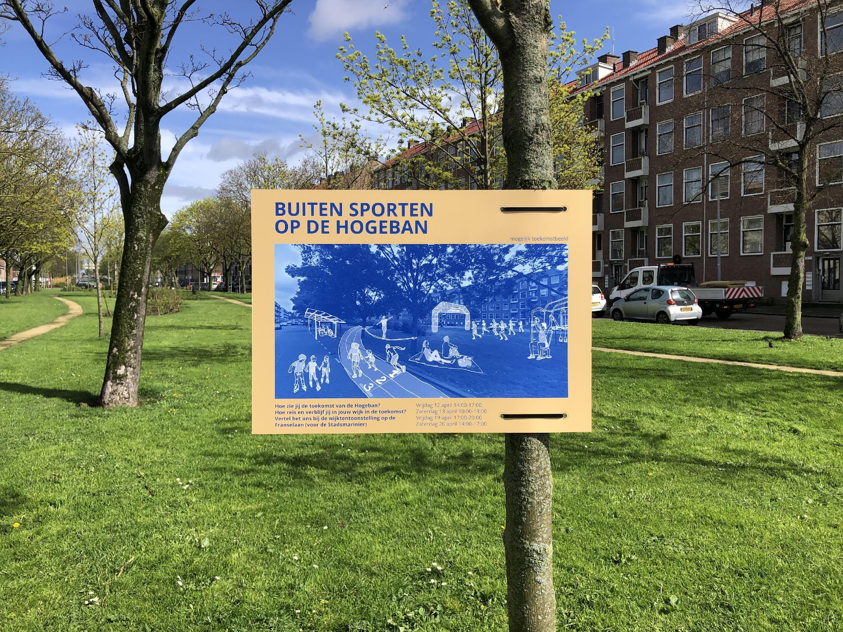
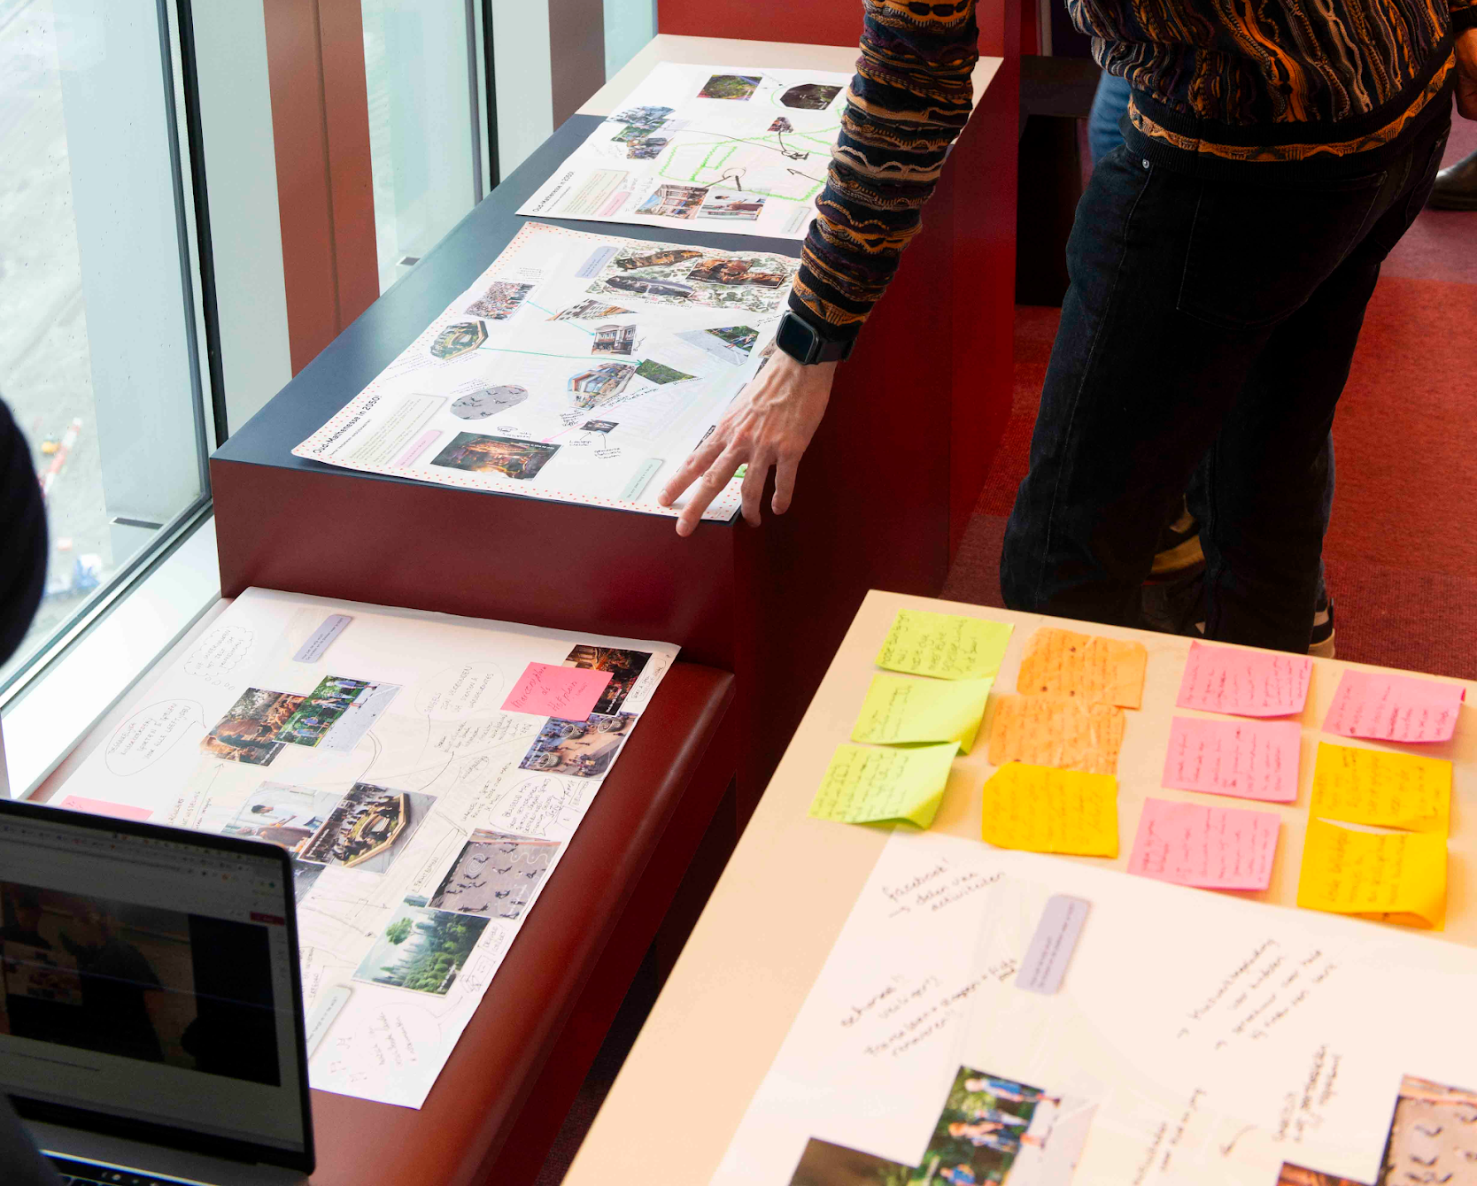
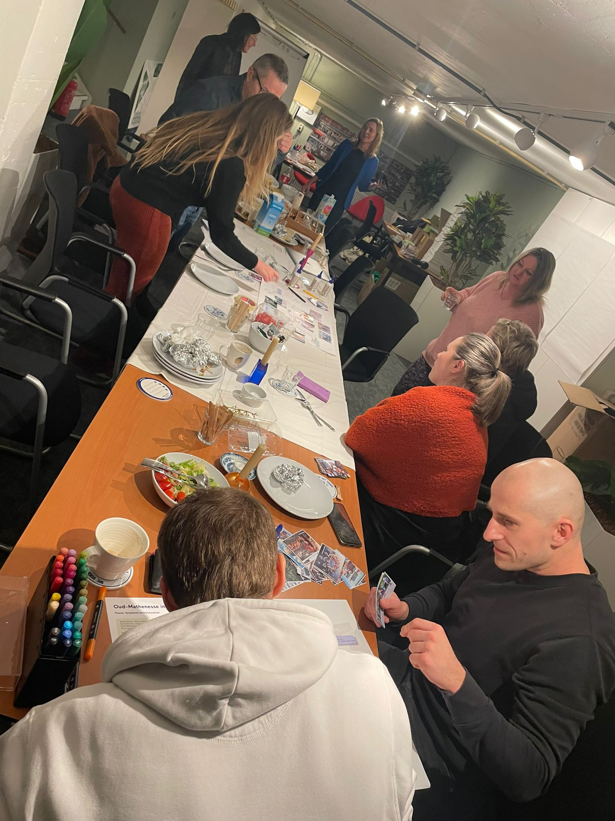
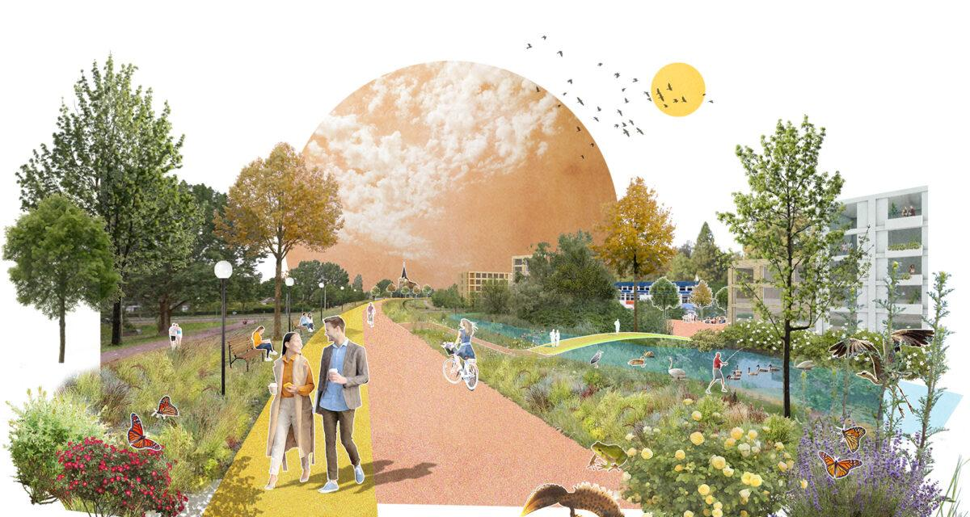
Toegankelijkheid &
bereikbaarheid
Verbeteren
verblijfskwaliteit
Gezonde
mobiliteit
Notes:
P |Ophalen behoeften en dromen, beleid in ontwikkeling voeden en juiste uitvoeringsacties formuleren
U |Participatiemoeheid, wel/niet doen wat mensen vragen, niet terugkoppelen
A | Samen ontwerpen als gelijken, toekomstgeletterdheid, wijktentoonstelling

Slide 16
Ophalen behoeften en dromen, beleid in ontwikkeling voeden en juiste uitvoeringsacties formuleren
Participatiemoeheid, groots durven denken, wegschuiven
Samen ontwerpen als gelijken, toekomstgeletterdheid ontwikkelen, wijktentoonstelling
Toegankelijkheid &
bereikbaarheid
Verbeteren
verblijfskwaliteit
Gezonde
mobiliteit
Notes:
P |Ophalen behoeften en dromen, beleid in ontwikkeling voeden en juiste uitvoeringsacties formuleren
U |Participatiemoeheid, wel/niet doen wat mensen vragen, niet terugkoppelen
A | Samen ontwerpen als gelijken, toekomstgeletterdheid, wijktentoonstelling

Slide 17
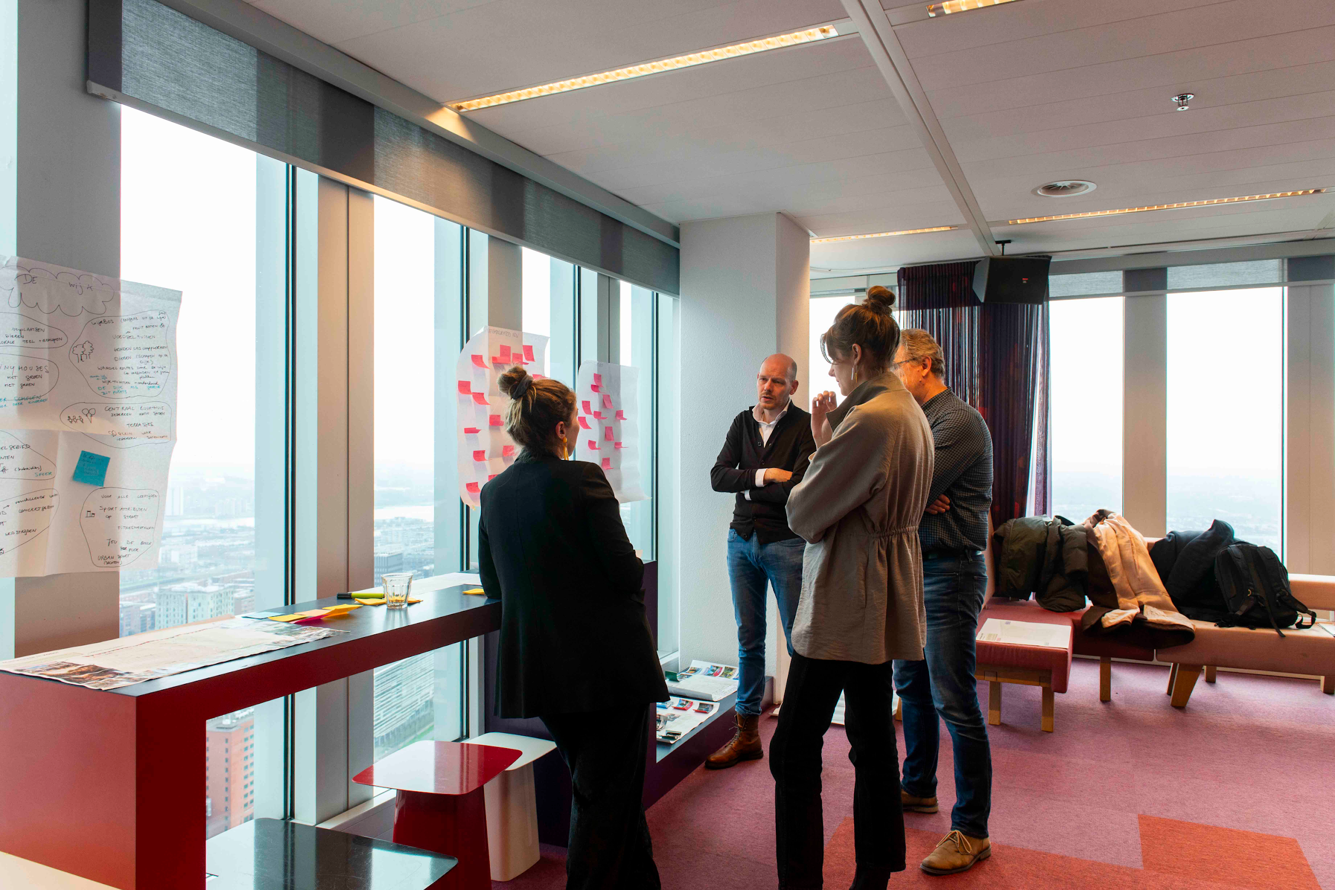
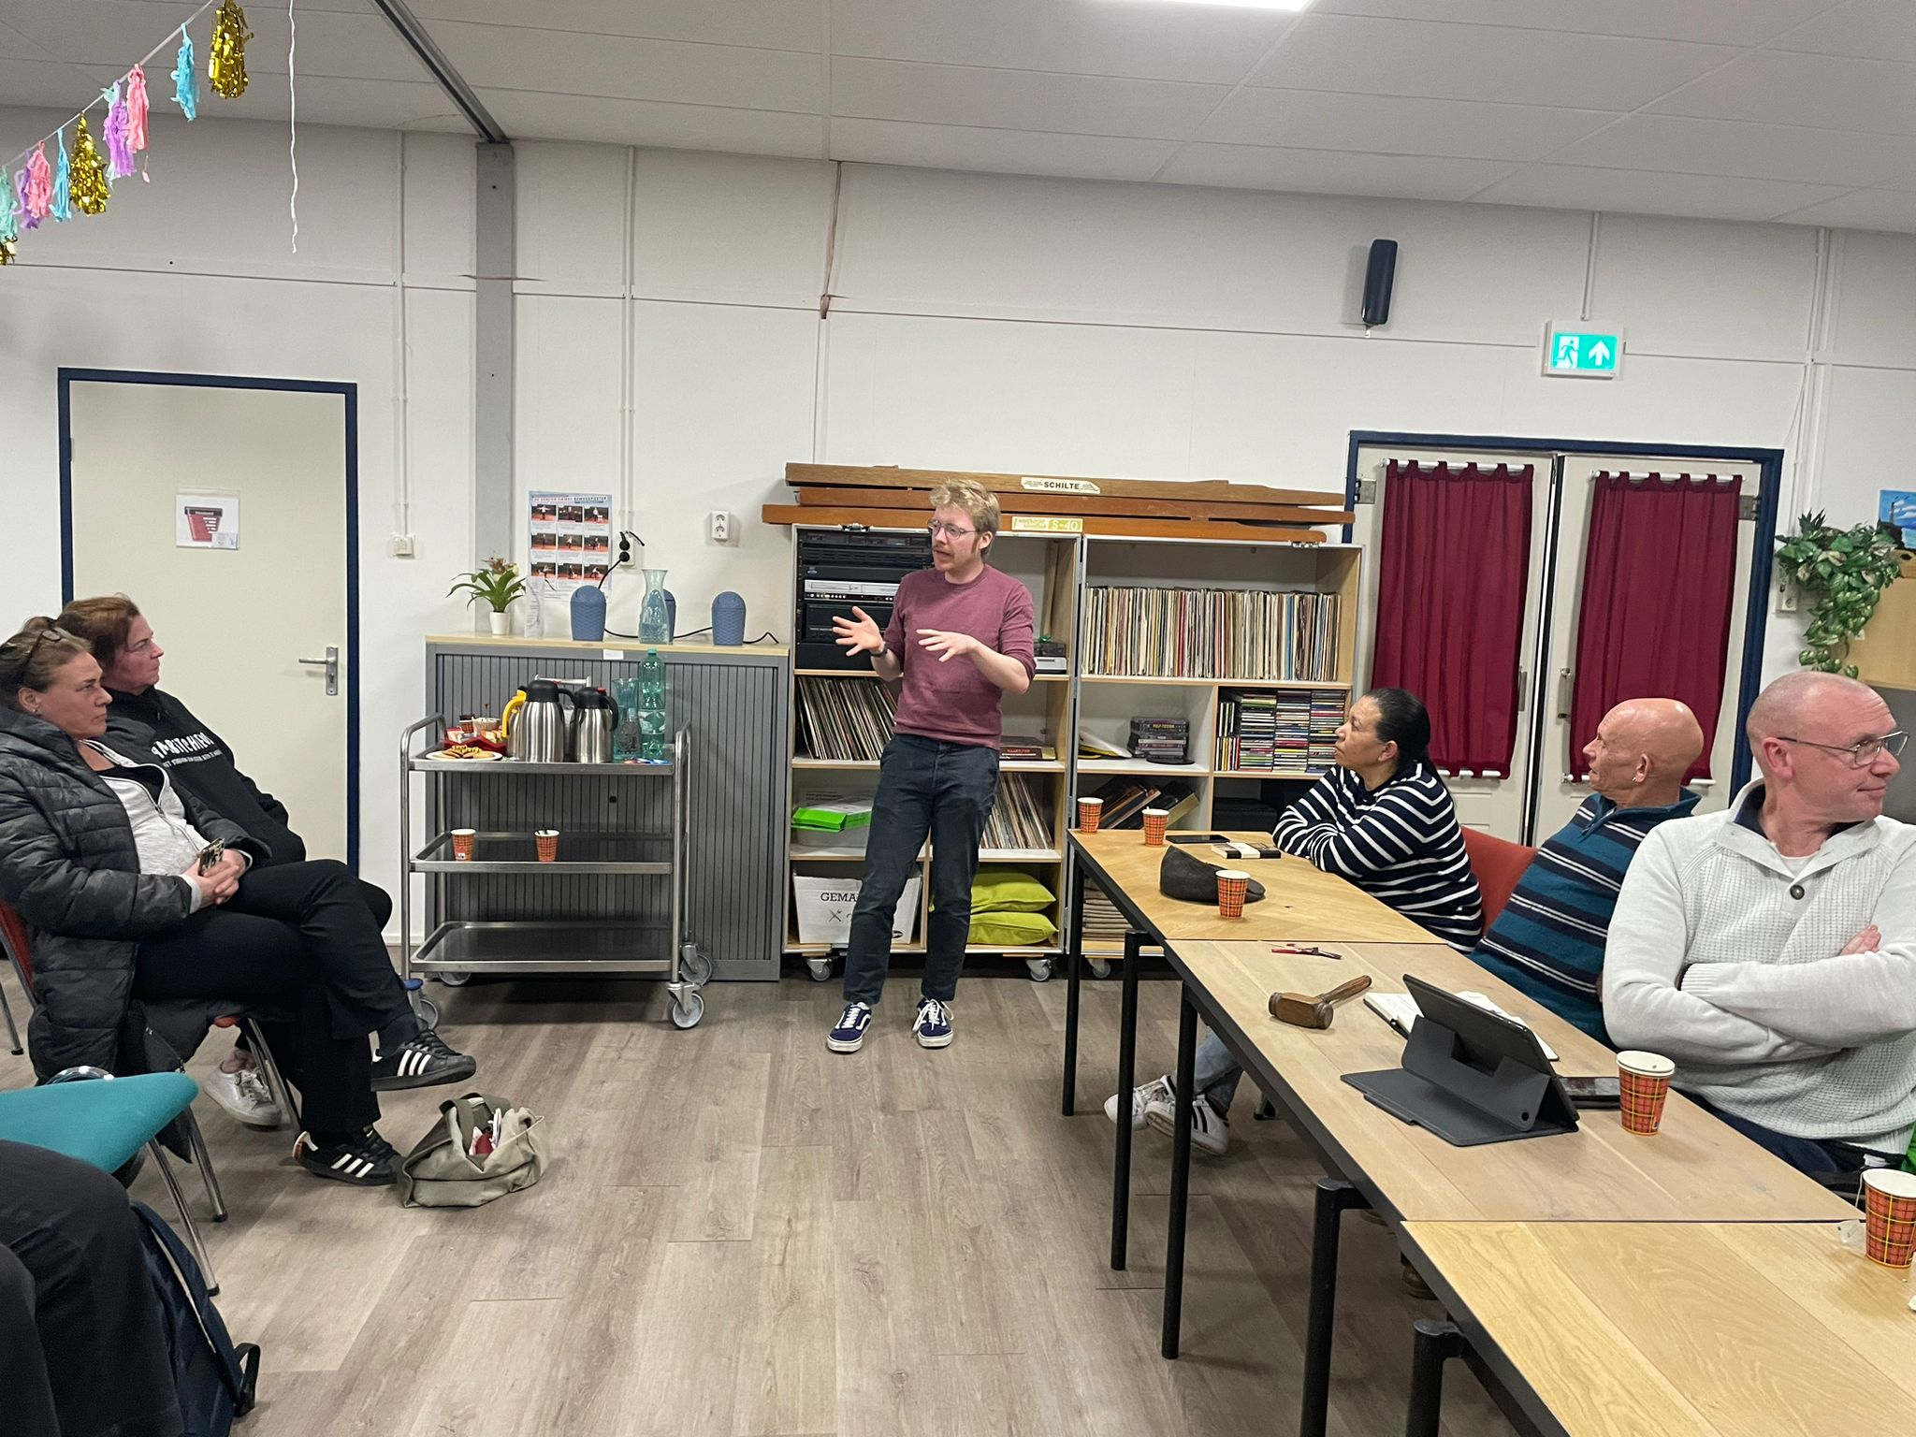
Notes:
P |Winnen van draagvlak in aanpak, werkwijze en inhoud
U |Werken en implementeren vanuit leefwereld van Rotterdammers, silogerichtheid,
A |Trainen/meelopen door collega’s, reflexieve monitoring op werkwijze, slim agenderen opgehaalde inzichten.

Slide 18
Winnen van draagvlak in aanpak, werkwijze en inhoud
Werken en implementeren vanuit leefwereld Rotterdammers, silogerichtheid, eerder genoemde uitdagingen
Trainen/meelopen door collega’s, reflexieve monitoring op werkwijze, slim agenderen opgehaalde inzichten.
Notes:
P |Winnen van draagvlak in aanpak, werkwijze en inhoud
U |Werken en implementeren vanuit leefwereld van Rotterdammers, silogerichtheid,
A |Trainen/meelopen door collega’s, reflexieve monitoring op werkwijze, slim agenderen opgehaalde inzichten.

Slide 19
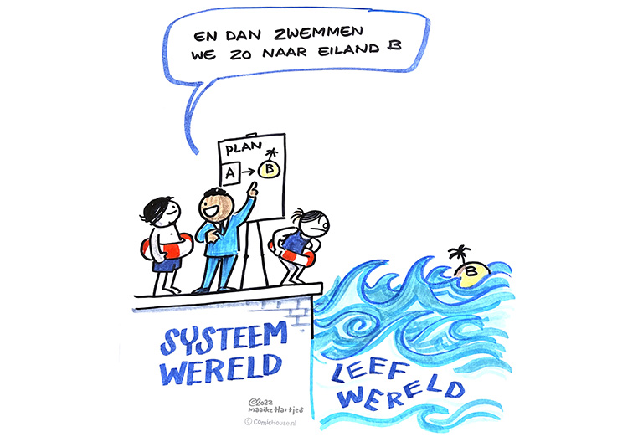
Wat levert het op?

Slide 20
WAT WE DOEN
Voorspellen & Plannen
Mobiliteiten is
Gedrag
Reactief & Reagerend
- wat vindt men ervan
- verdelingseffecten per groep
- wat vindt men van ons
WAT MENSEN
DENKEN
Toetsen & Oordelen
- individuele vs publieke waarden
- past het in het kader
- verrast en verbaast
WAT MENSEN
WILLEN
Notes:
Systeem wereld”Vanuit voorspellen stellen we vragen over wat vinden mensen van de voorspelling, wat van de oplossingen, systeem ingrepen op, veelal individueel systeem niveau:
Gemodelleerde en generieke input over waarden, statische en generieke input, veelal modaliteit gericht, niet direct open en integraal? Gericht op economische modellen en meerwaarde, nog veelal vanuit systeem

Slide 21
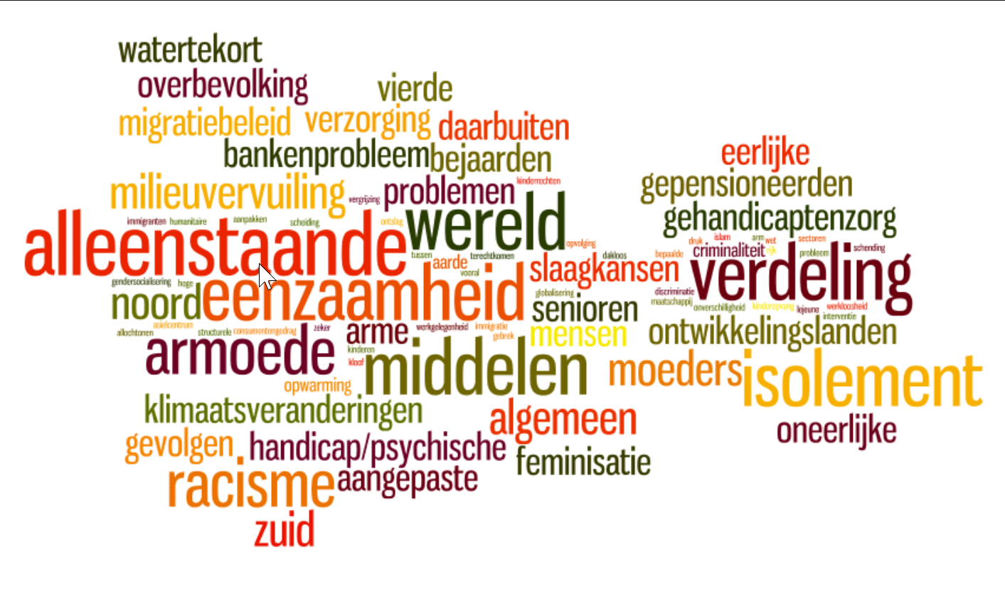
Notes:
Lange tijd: Recht zo die gaat!
Laatste jaren: Scheuren in het socio-economisch landschap:
- vergrijzing
- bevolkingssamenstelling
- technologische vernieuwing
- tweedeling
- meer drukte
- ontevreden burgers

Slide 22
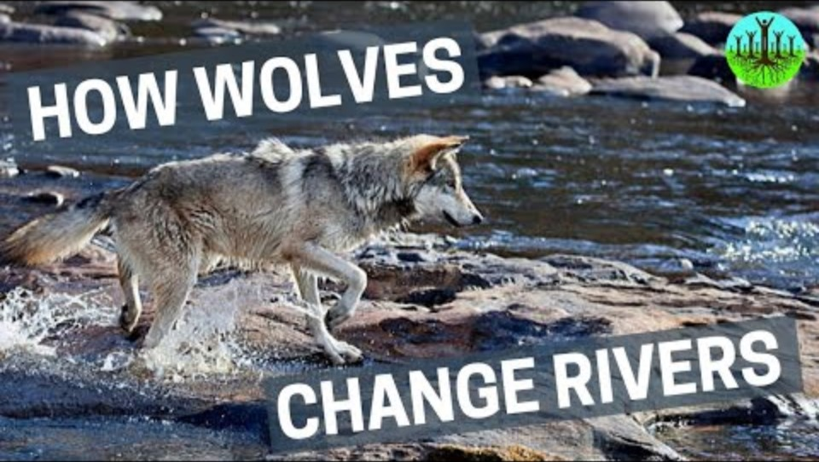
(1) Hoe wolven rivieren veranderen - YouTube
Notes:
Complexiteit neemt toe, Integraal werken, leefwereld begrijpen, en zo systeem interventies die invloed hebben op de opgave. ToC bewustwording, samenhang en complexiteit

Slide 23
WAT WE DOEN
Begrijpen & Faciliteren
Mobiliteiten is
Gedrag
Belemmeringen & Kansen
- verrijken van data met verhalen en ervaringen
- openstaan voor verwondering
- relateren aan doelgroepen
WAT MENSEN
DENKEN
Behoeften & Luisteren
- luisteren is doorvragen
- op zoek naar verbinding met andere domeinen
- ook richten op de lange(re) termijn
WAT MENSEN
WILLEN
Notes:
Toevoegen op voorspellen met modellen – begrijpen en toepassen; inzicht verrijken;

Slide 24
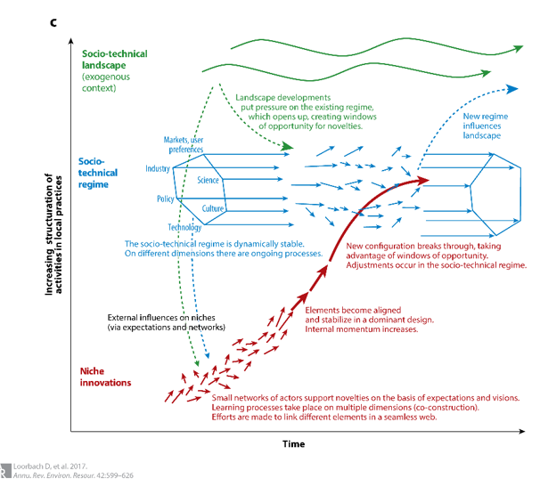
Socio-economische regimes veranderen
Transities op gang
Systeemwereld & Leefwereld
WAT WE DOEN
Veel weten we niet over onze impact op mensen, wat vindt men ervan, wat vindt men van ons, hoe komt aan wat we doen, wat zijn verdelingseffecten op groepen, etc.
WAT MENSEN
DENKEN
Individuele en publieke waarden, wie profiteert en wie niet, waar is synergie mogelijk en waar is afruil nodig?
WAT MENSEN
WILLEN
Notes:
Meer duiden welke boodschap hierbij? Ook aanhaken op leefwereld – de burgbouwen om daarmee ook handen en voeten te geven aan integrale benadering en brede welvaart

Slide 25
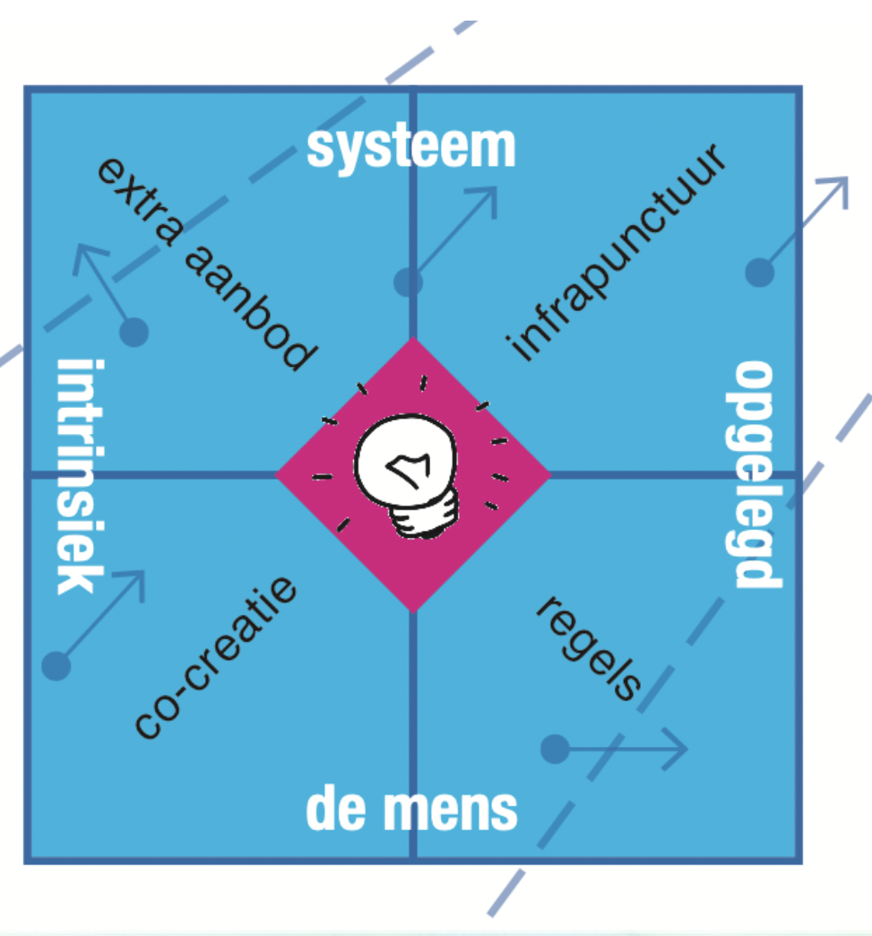
Socio-economische regimes veranderen
Transities op gang
Systeemwereld & Leefwereld
Netwerk & Infra Behoeften & Belemmeringen
Notes:
En – en voor mobiliteit

Slide 26
“Wat van Rotterdamse bodem komt, komt van de grond” ~Mwah~

Slide 27
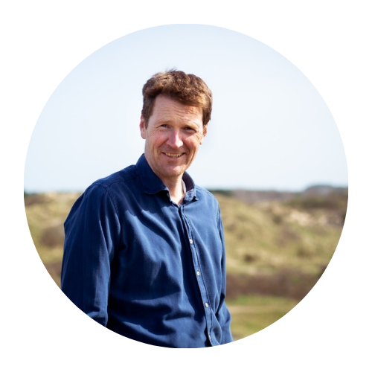
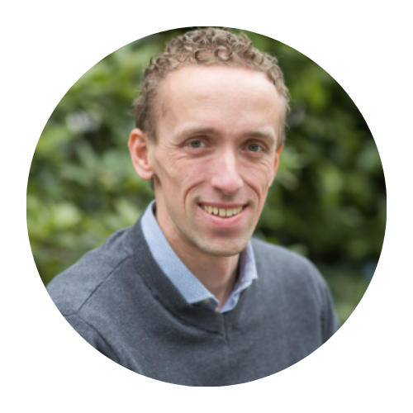
Breakout ronde 2
ZAAL 1
ZAAL 2
Inclusiviteit in duurzaam vervoer
Geert Kloppenburg
Expert Stedelijke Ontwikkeling
Van MaaS naar Publieke Mobiliteit:
De reiziger centraal
Jaap Systma
Senior adviseur innovatieve mobiliteitsprojecten en beleidsaanbevelingen | MuConsult
Sessie waar u voor ingeschreven heeft, staat op uw badge

